Slide 1


ГОСУДАРСТВЕННОЕ АВТОНОМНОЕ УЧРЕЖДЕНИЕ ЯМАЛО-НЕНЕЦКОГО АВТОНОМНОГО ОКРУГА «ЦЕНТР СПОРТИВНОЙ ПОДГОТОВКИ»
13.10.2022

Slide 2

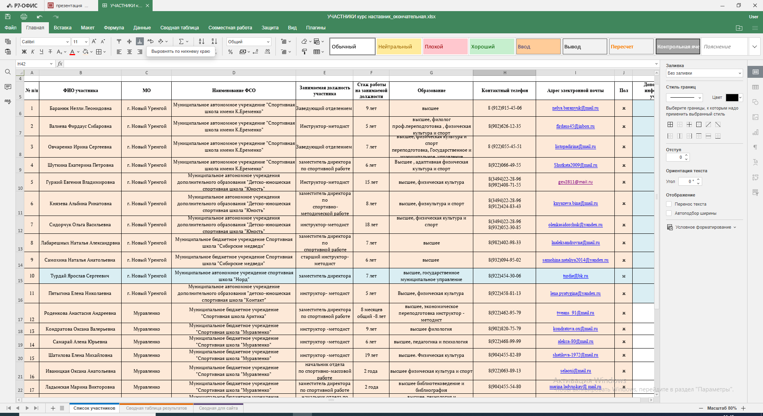
Список участников Курса «Наставник»

Slide 3
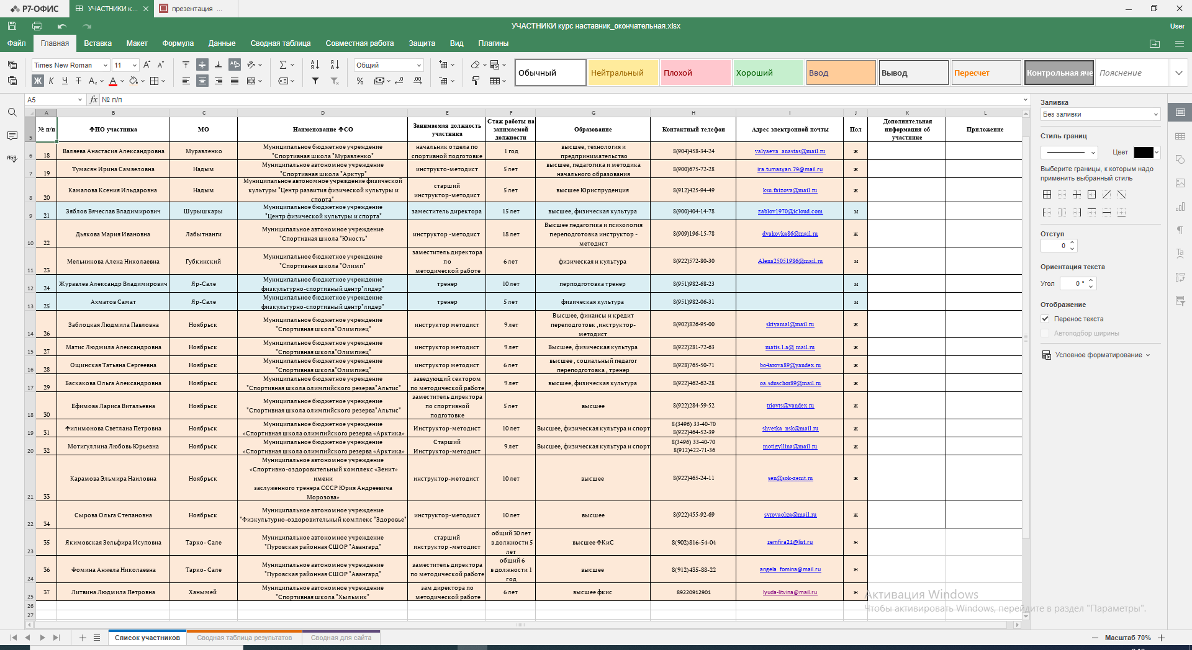
Список участников Курса «Наставник»

Slide 4
Встречи –практикумы будут проводится с периодичностью 1 раз в две недели
Режим работы курса «Наставник»

Slide 5
Формы работы
Лекций Практикумы Тренинги

Slide 6
Содержание курса
Программа состоит из 3 разделов
Встречи-практикумы
Раздел 1
«Заместитель директора спортивной школы по научно-методической работе: функции, компетенции. Наставничество. Формы и направления работы»
(трудовые функции заместителя, формы управления)
Встречи-практикумы
Раздел 2
«Способы определения затруднений специалистов тренерского и методического составов, новые формы работы»
(анализ, мониторинг деятельности специалистов)
Встречи -практикумы
«Методическое мероприятие как форма работы по повышению профессионального мастерства специалистов, развитие кадрового потенциала через формирование и совершенствование компетенций специалистов»
(организация мероприятий, применение новых форм)
Раздел 3

Slide 7
Заключительная встреча пройдет в форме открытого микрофона
(обсуждение вопросов, затруднений)

Slide 8
Обратная связь
По возникающим вопросам и затруднениям вы можете обратиться:
По адресу электронной почты csp-metod@yanao.ru
В чат Курс «Наставник» в viber
Через служебную почту в АИС «LSport» с пометкой «Наставник»

Slide 9

По окончании Курса «Наставник» выдается сертификат

